Slide 1
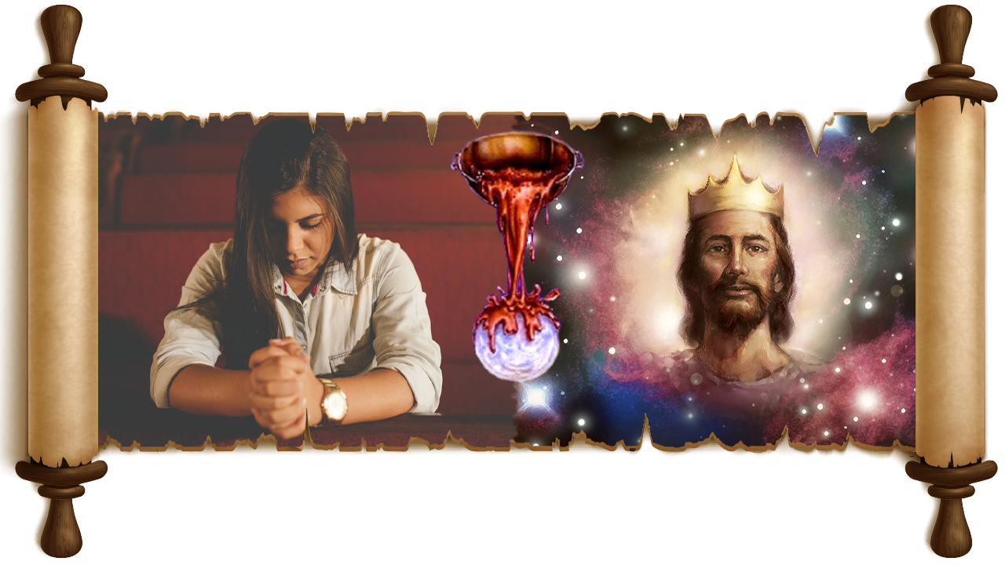
ဆာလံကျမ်းတွင် အပိုင်း ၂။
Lesson 9 for May 31, 2025

Slide 2
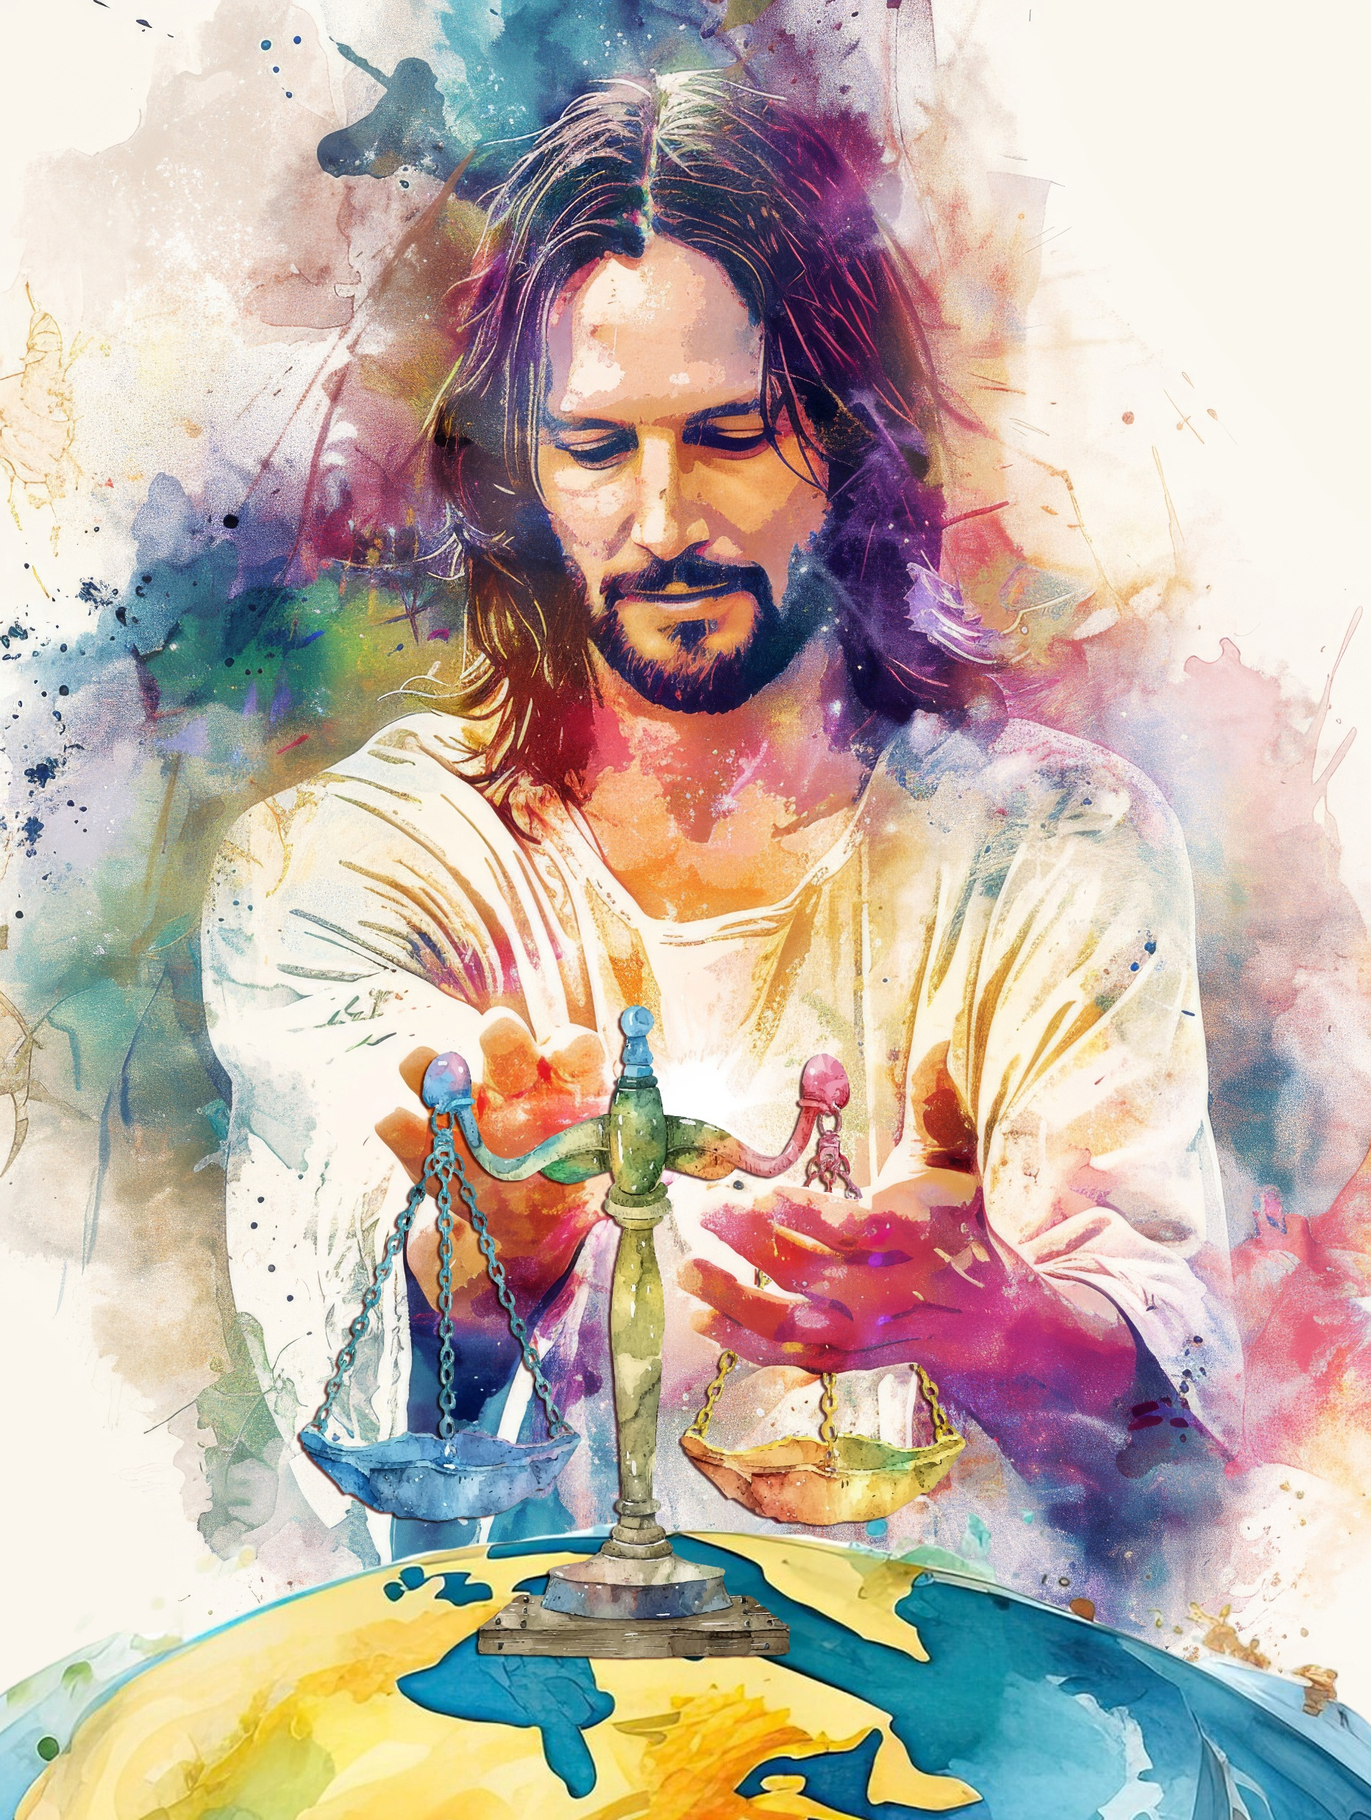
အိုဘုရားသခင်​၊လူ​တို့​သည်ကိုယ်တော်​ကို​ချီးမွမ်း​ကြ​ပါစေသော​။လူ​အပေါင်း​တို့​သည်ကိုယ်တော်​ကို​ချီးမွမ်း​ကြ​ပါစေသော​။လူမျိုး​တို့သည်ဝမ်းမြောက်​၍ရွှင်လန်း​စွာ​သီချင်းဆို​ကြ​ပါစေ သော​။အကြောင်းမူကားကိုယ်တော်​သည်လူ​တို့​ကိုမျှတစွာ​တရားစီရင်​၍ကမ္ဘာမြေကြီး​ပေါ်ရှိ​လူမျိုး​တို့​ကိုဦးဆောင်​လမ်းပြ​တော်မူ​၏​။
Psalm 67:3, 4, NKJV

Slide 3
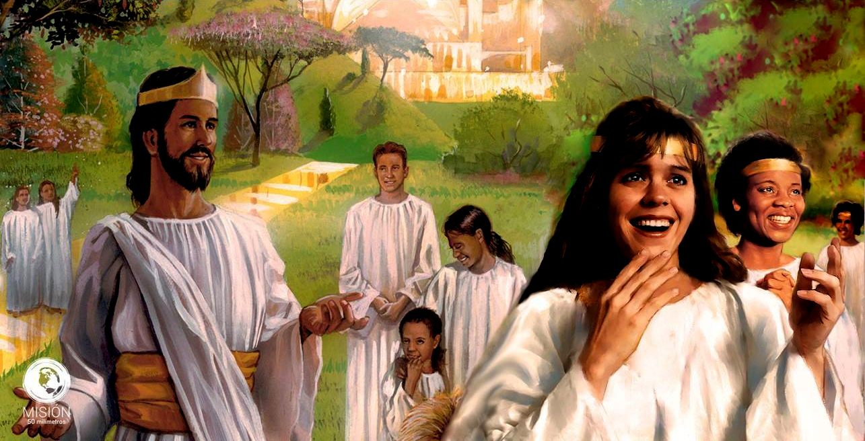
"ဆာလံကျမ်းတွင်တွေ့ရသော ပရောဖက်ပြုချက်များသည် ဤကမ္ဘာပေါ်တွင်ဘုရားသခင်၏နိုင်ငံတော်အပြည့်အဝထူ ထောင်ခြင်းဆီသို့ဦးတည်သောနောက်ဆုံးဖြစ်ရပ်များကိုဖော်ပြနေသည်။"
ဆာလံကျမ်းများတွင်၊ဒုတိယအကြိမ်ကြွလာခြင်းမတိုင်မီကာလမှစ၍နှစ်တစ်ထောင်အုပ်စိုးပြီးနောက်အပြစ်၏အဆုံးသတ်ခြင်းအထိဖြစ်ပျက်လာမည့်အရေးကိစ္စများ၏အဆင့်ဆင့်ဖြစ်စဉ်ကိုတွေ့မြင်ရပါမည်။အသေးစိတ်ရှင်းလင်းချက်
ဤနောက်ဆုံးသောကာလဖြစ်ရပ်များကိုသိရှိပြီးနောက်၊ ယခုအချိန်တွင် ကျွန်ုပ်တို့၏တာဝန်မှာ အဘယ်နည်း။
ဆာလံ 46: ဆင်းရဲဒုက္ခ၌မျှော်လင့်ချက်။
ဆာလံ ၄၇၊ နောက်ဆုံးအောင်ပွဲ။
ဆာလံ ၇၅- အပြစ်၏အဆုံး။
ဆာလံ ၆၇၊ ယနေ့ကျွန်ုပ်တို့၏တာဝန်။

Slide 4
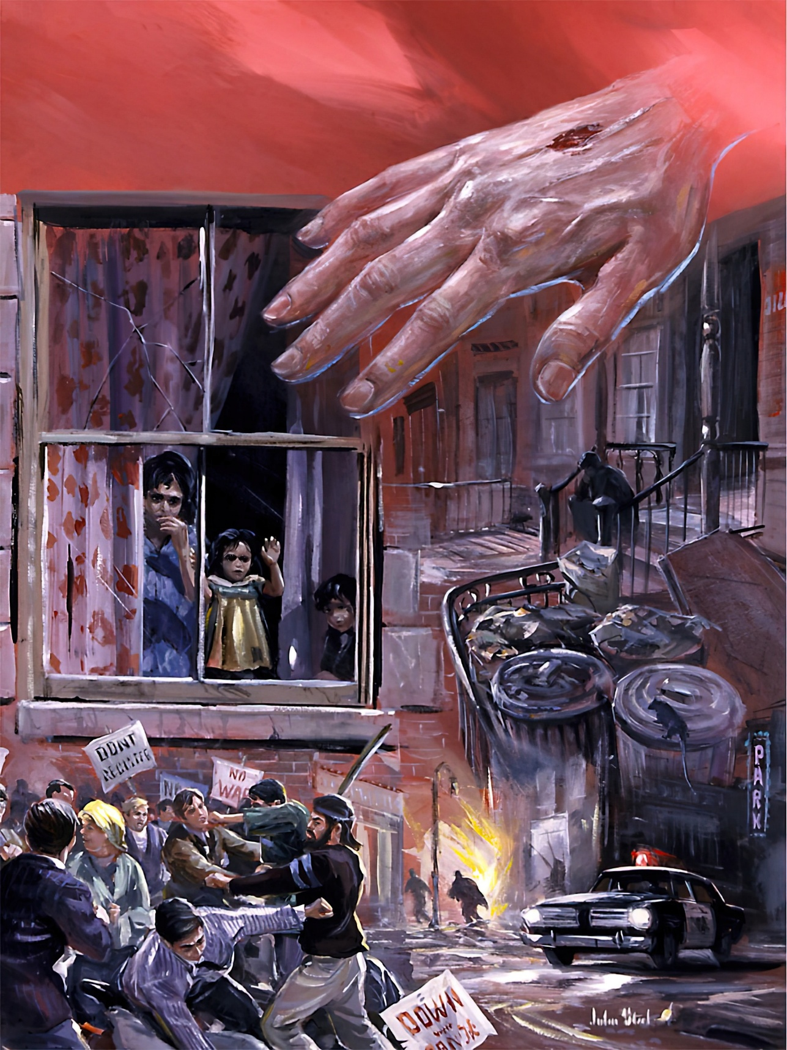
ဆာလံ 46: ဆင်းရဲဒုက္ခ၌မျှော်လင့်ချက်။
'ဘုရားသခင်​သည် ငါ​တို့​၏​ခိုလှုံ​ရာ​နှင့် အစွမ်းသတ္တိ​ဖြစ်​တော်မူ​၏​။ ဆင်းရဲဒုက္ခ​ရောက်​သောအခါ အမှန်တကယ်​တွေ့​ရ​သည့် ကူညီမစ​သော​အရှင်​ဖြစ်​တော်မူ​၏​။ 'ဆာလံကျမ်း 46:1
ဆာလံ ၄၆ သည် မည်သည့်ဖြစ်ရပ်များကို ကြိုတင်ဟောကိန်းထုတ်ထားသနည်း။ ၎င်းတို့သည် ဗျာဒိတ် ၆:၁၄ သို့မဟုတ် ၂ ပေတရု ၃:၁၂ တို့နှင့် မည်သို့ဆက်စပ်နေသနည်း။ ထိုအရာများက ကျွန်ုပ်အား မည်သို့သက်ရောက်မှုရှိမည်နည်း။
ကမ္ဘာပေါ်မှာ ဘာဖြစ်နေလဲ။
ဒါကို ဖယ်ရှားလိုက်ပြီ
တောင်တွေဖယ်ရှားလိုက်ပြီ
ဘုရားသခင် ဘာလုပ်သလဲ။
ကာကွယ်ပေးပြီး ခိုင်ခံ့စေတယ်။
ဆင်းရဲဒုက္ခတွင် ကူညီပေးပြီး ရွှင်လန်းစေသည်။
ကျွန်တော်ဘာလုပ်ရ မလဲ?
ဘုရားသခင်၏အမှုတော်ကို ကြည့်ရှုလော့
မကြောက်နဲ့။
လှိုင်းတွေ ကြီးနေတယ်
လူမျိုးတို့ကြွေးကြော်ကြ၏။
မြေကြီးအရည်ပျော်ပြီ
ငါတို့ခိုလှုံရာဖြစ်၏။
စစ်ပွဲများကို အဆုံးသတ်စေသည်။
တပါးအမျိုးသားတို့တွင် ချီးမြှောက်ခြင်းရှိ၏။
ဘုရားသခင်ကို သိပါစေ။
ဘုရားသခင်၌ ခိုလှုံပါ။

Slide 5
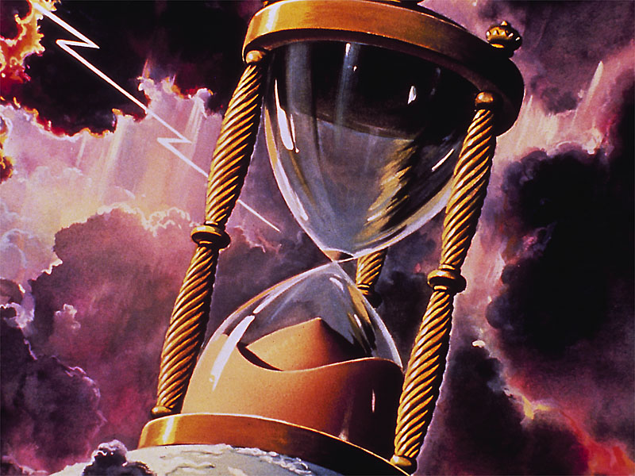
ဆင်းရဲဒုက္ခ၌မျှော်လင့်ချက် ၂။
'လူမျိုးတကာ​တို့​သည်မငြိမ်မသက်​ဖြစ်​ကြ​၏​။တိုင်းနိုင်ငံ​တို့​သည်တုန်လှုပ်​ကြ​၏​။ကိုယ်တော်​သည် မိမိ​အသံ​ကို​လွှင့်​တော်မူ​သောအခါ ကမ္ဘာမြေကြီး​သည် အရည်ပျော်​လေ​၏​။ 'ဆာလံကျမ်း 46:6
"ဆာလံသြဝါဒစာ ၄၆:၆ (NIV) ကျမ်းပိုဒ်တစ်ခုတည်းကပင် ဤလောက၏အဆုံးသတ်ပုံကို ဤသို့ဖော်ပြထားသည်-"
'လူမျိုး​တို့​သည်မငြိမ်မသက်​ဖြစ်​ကြ​၏​
တိုင်းနိုင်ငံတွေပြိုလဲတယ်
ဘုရားသခင်အသံ လွှင့်တော်မူ၏။
The earth melts
"ဖြစ်ပျက်နေသောသဘာဝဘေးနှင့်နိုင်ငံရေးအရှုပ်တော်ပုံများကြောင့် အစိုးရများသည် (သားရဲ၏ရုပ်တု)တစ်ခုတည်းသောအုပ်စုအောက်တွင်စုပေါင်းမိလိမ့်မည်။ထိုအရာ သည်ဤပြဿနာများ၏အကြောင်းရင်းအ ဖြစ်စွပ်စွဲခံရသောဘုရားသခင်၏လူမျိုးတော်ကို ညှဉ်းပန်းနှိပ်စက်ခြင်း ဖြစ်စေလိမ့်မည်။"
နောက်ဆုံးသောဘေးဒဏ်သည်လူမျိုးတို့ကို တုန်လှုပ်စေ၍၊ အချင်းချင်းရန်ဘက်ပြုကြလိမ့်မည် (ဗျာ၊ ၁၇း၁၆)။
ယေရှု၊“ကြွေးကြော်ခြင်းနှင့်ဘုရားသခင်၏တံပိုးမှုတ်”ခြင်း ဖြင့်လူမျိုးများ၏သမိုင်းကိုအဆုံးသတ် ရန်ကြွလာတော်မူ မည်။( ၁သက် ၄:၁၆ )။
"ယေရမိအားဖြင့် ဖော်ပြထားသည့်အတိုင်း၊ ထိုမြေသည် လူသူကင်းမဲ့၍ အချည်းနှီး ဖြစ်လိမ့်မည်" (ယေရမိ ၄:၂၃-၂၆).

Slide 6
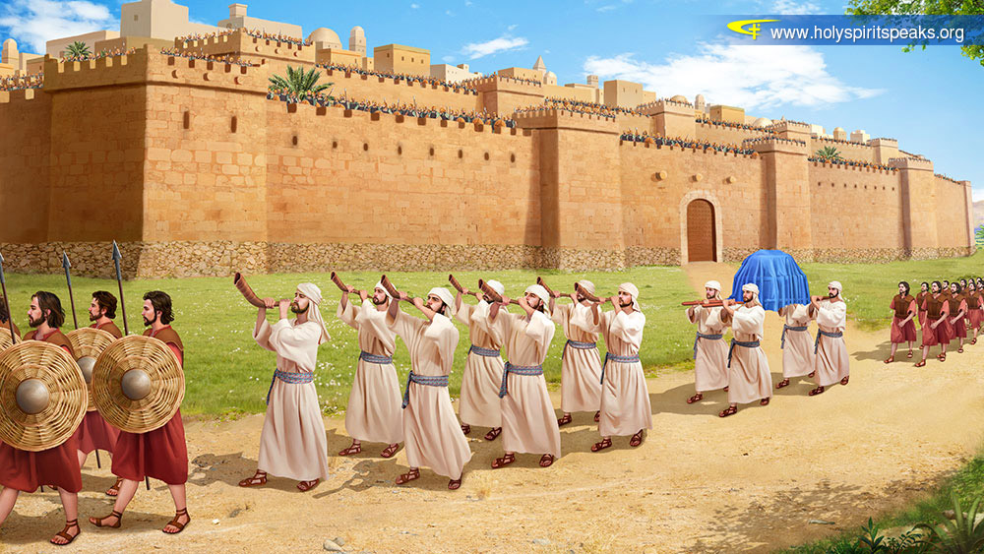
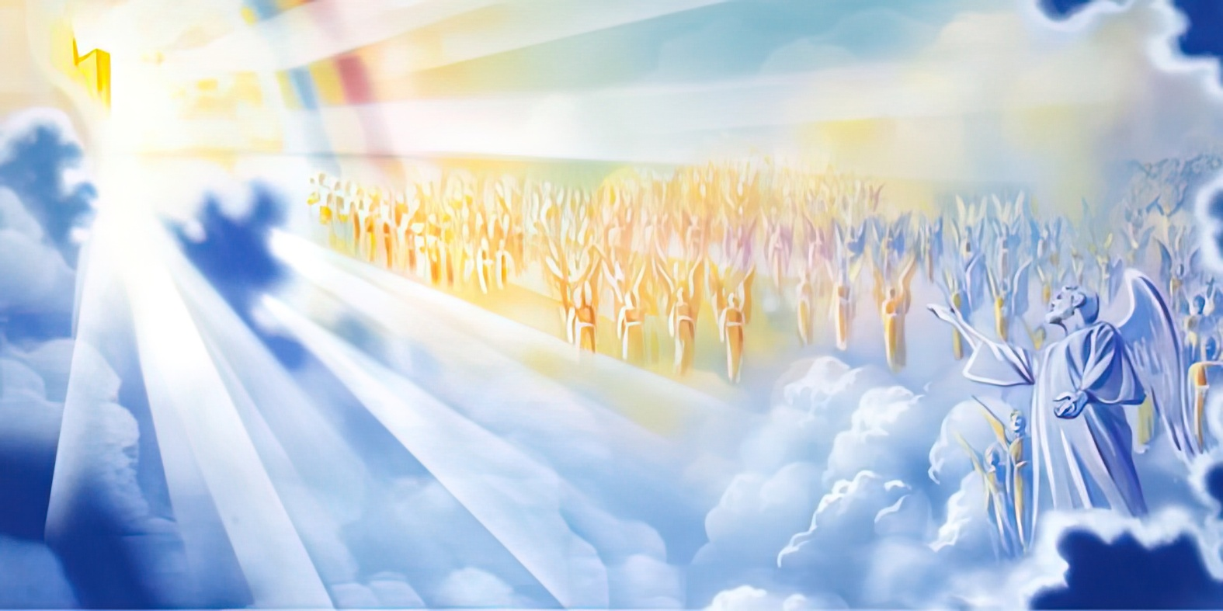
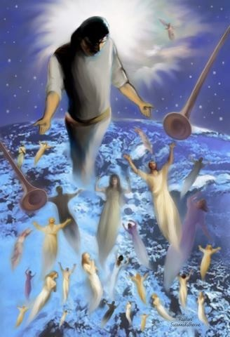
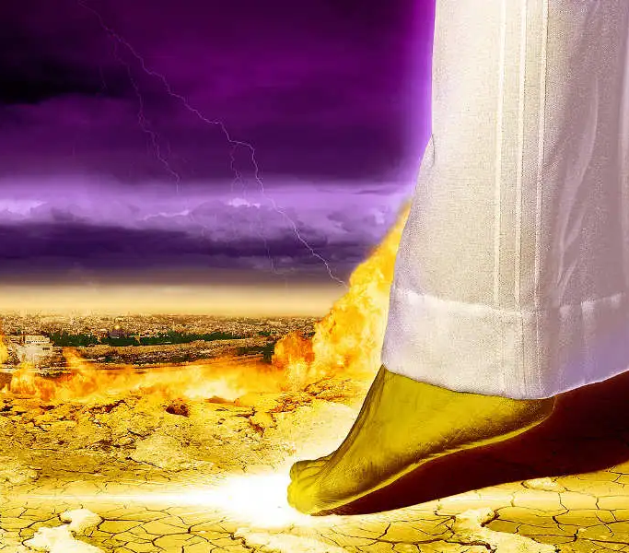
နောက်ဆုံးအောင်ပွဲ။
'ကိုယ်တော်​သည် လူမျိုးတကာ​တို့​ကို ငါ​တို့​အောက်​၌​လည်းကောင်း​၊ တိုင်းသူပြည်သား​တို့​ကို ငါ​တို့​၏​ခြေဖဝါး​အောက်​၌​လည်းကောင်း ငြိမ်ဝပ်​ပိပြား​စေ​တော်မူ​၏​။ 'ဆာလံကျမ်း 47:3
"ရှေးခေတ်ကာလများတွင်တစ်နေရာသို့ခြေချခြင်းသည်ထိုနယ်မြေကိုပိုင်ဆိုင်ခွင့်ကို ကိုယ်စားပြုခဲ့သည် (တရားဟောရာကျမ်း ၁၁:၂၄)။ ယနေ့ခေတ်တွင် လူများက နေရာတစ်ခုတွင် အလံစိုက်ထူခြင်း (သို့) အထူးအမှတ်အသားတစ်ခု ပြုလုပ်ခြင်းဖြင့် ထိုနည်းတူ ပြုလုပ်လေ့ရှိကြသည်။"
"စာတန်သည်ဘုရားသခင်ရှေ့မှောက်တွင်ရပ်လျက်"မြေကြီးပေါ်တွင် ဟိုဟိုသည်သွားလှည့်လည်၍ ပြန်လာပါသည်" (ယောဘ ၁:၇) ဟု ပြောဆိုခဲ့သည်မှာ ကျွန်ုပ်တို့၏ ကမ္ဘာဂြိုဟ်အပေါ် သူ၏ပိုင်ဆိုင်မှုကို ထင်ရှားစွာပြသခြင်းပင် ဖြစ်သည်။"
"သူပုန်နယ်ထားသောဤပိုင်ဆိုင်မှုသည်တရားဝင်ပိုင်ရှင်ထံသို့ပြန်လည်ရောက်ရှိမည့်နေ့ရောက်လာမည်မှာအမှန်ပင်ဖြစ်သည်။သို့သော်ယေရှုခရစ်တော်ဒုတိယအကြိမ်ကြွလာချိန်(သက်ဆင်းကြွချီချိန်)တွင်မဟုတ်ပါ။ထိုအချိန်၌ ကိုယ်တော်သည် မြေကြီးပေါ်သို့ ခြေမချဘဲ၊ ကျွန်ုပ်တို့သာလျှင် ကိုယ်တော်ထံသို့မိုးတိမ်ပေါ်မှဆီးကြိုချီတက်ကြရမည်ဖြစ်သည်(၁သက်သာလောနိတ် ၄:၁၆-၁၇)။"
ယေရုရှလင်မြို့သစ်ကိုရန်သူများမျက်မှောက်တွင်နေရာချကာအတိအကျအနိုင်ယူပြီးယေရုရှ လင်မြို့သစ်ကို ခြေဖြင့်နင်းမည့် အနှစ်တစ်ထောင်ပြီးနောက် ဖြစ်လိမ့်မည်။ (ဇာ ၁၄း၄-၅၊ ဗျာ ၂၀း၇-၉)။

Slide 7
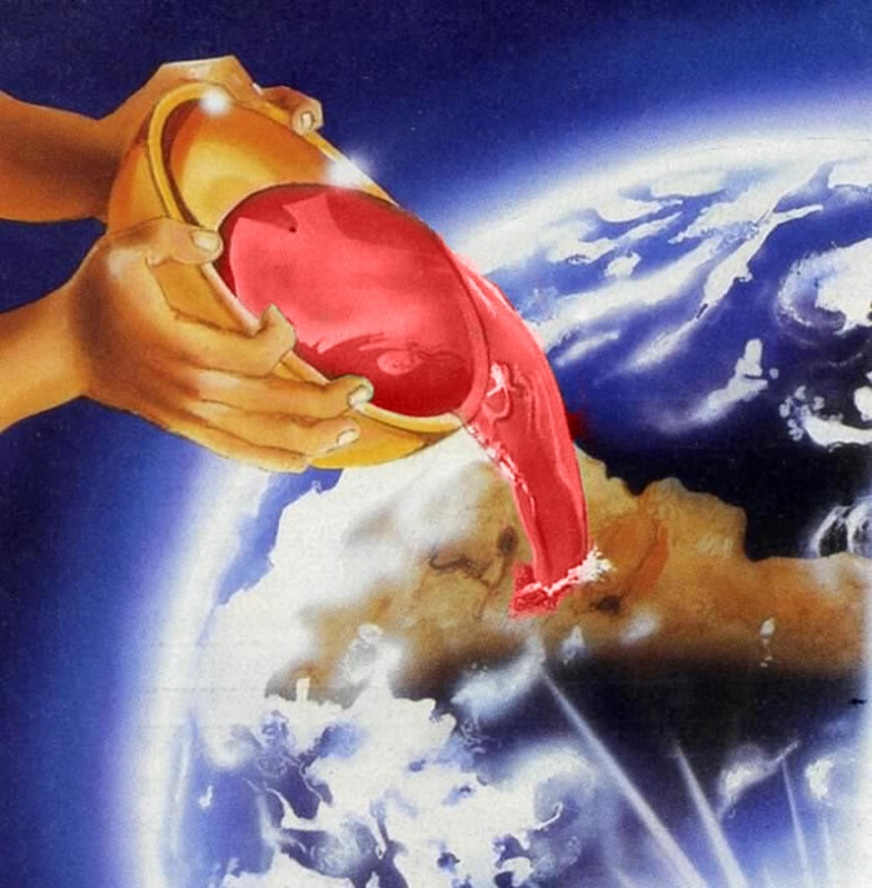
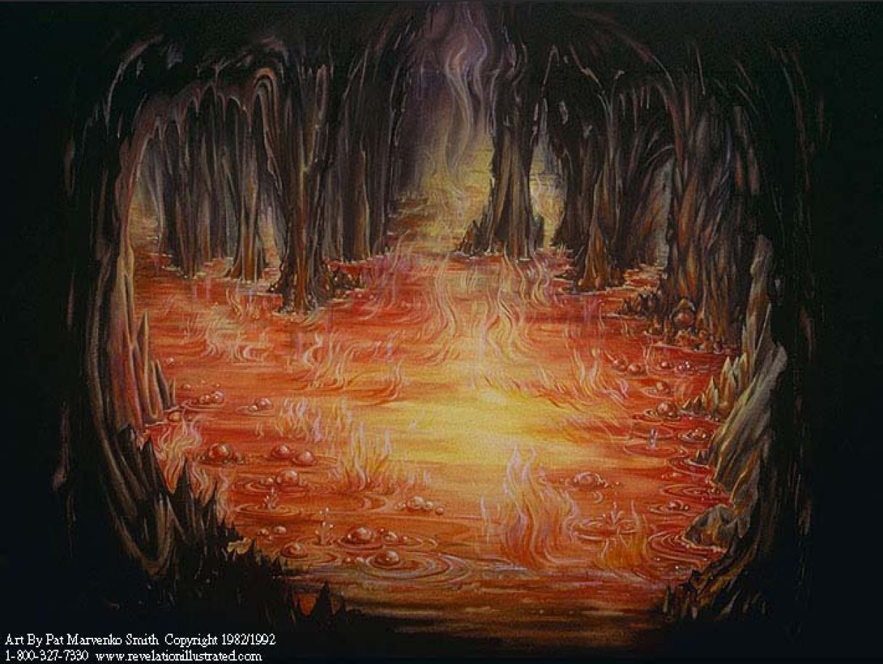
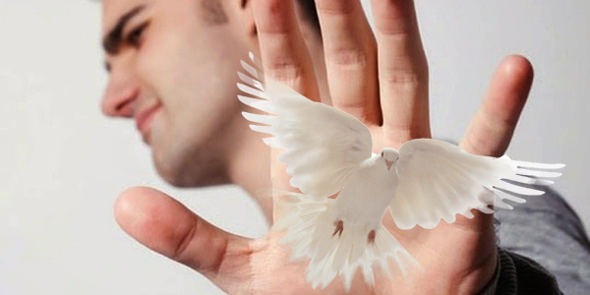
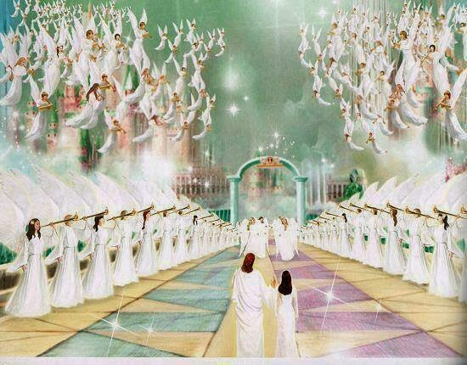
အပြစ်၏အဆုံး။
'အကြောင်းမူကားထာဝရဘုရား​၏​လက်​တော်​၌​ခွက်ဖလား​ရှိ​၍၎င်း​ထဲတွင်သမအောင်​ရောစပ်​ထား​သည့်အမြှုပ်ထ​နေ​သော​စပျစ်ဝိုင်​ရှိ​၏​။ ကိုယ်တော်​သည် ထို​စပျစ်ဝိုင်​ကို​သွန်ချ​တော်မူ​၍ ကမ္ဘာမြေကြီး​ပေါ်ရှိ​ဆိုးယုတ်​သော​သူ​အပေါင်း​တို့​သည် ၎င်း​၏​အနည်​ကို​ပင် အကုန်အစင် သောက်​ကြ​ရ​လိမ့်မည်​။ 'ဆာလံကျမ်း 75:8
ဆာလံ၇၅သည်လူဆိုးတို့သည်ဘုရားသခင်၏အမျက်တော်ဖလားမှသောက်ရမည့်တတိယကောင်းကင်တမန်၏သတင်းစကားနှင့်အလွန်ဆင်တူသည် (ဆာ ၇၅း၈၊ ဗျာ ၁၄း၉-၁၀)။
လူတစ်ဦးချင်းနှင့် လူမျိုးတို့၏ ကံကြမ္မာကို အဆုံးအဖြတ်ပေးသည့်အဓိကအချက်မှာမာနဖြစ် သည် (ဆာ ၇၅း၄-၅)။ ခေါင်းဆောင်များ၏ ဂုဏ်ယူမှု၊ဘုရားသခင်ကိုဇွတ်ငြင်းပြီးမိမိတို့ကိုယ်ကိုချီးမြှောက်ခြင်း(၎င်းတို့ဂုဏ်ယူစွာကြွေးကြော်ခဲ့သော ၎င်းတို့၏အယုတ်မာဆုံးအပြစ်များ)နှင့်၎င်းတို့အားတစ်ဦးချင်းစီ၏ မာနသည် ပို့ဆောင်ပေးသည်။
ဘယ်အချိန်မှာဒီလိုဖြစ်မလဲ။နောက်ဆုံးတရားစီရင်ခြင်းခံရပြီးနောက်၊ဒုတိယသေခြင်းဖြစ်သည့် မီးအိုင်၌ဆိုးသွမ်းသူအပေါင်းတို့သည်ပျက်စီးခြင်းသို့ရောက်ကြလိမ့်မည် (ဆာ ၇၅း၂၊ ၇၊ ဗျာ၊ ၂၀း၁၁-၁၅)။
သို့သော်ဘုရားသခင်ထံလက်အောက်ခံနှိမ့်ချသူများအတွက်မူကား၊ကျွန်ုပ်တို့သည်စကြဝဠာတစ်ခုလုံးရှေ့တွင်ဘုရားသခင်ချီးမြှောက်ခြင်းခံရမည်ဖြစ်သောကြောင့်အနာဂတ်သည်အလွန်ခြားနားလိမ့်မည် (ဆာ. ၇၅:၁၀၊

Slide 8
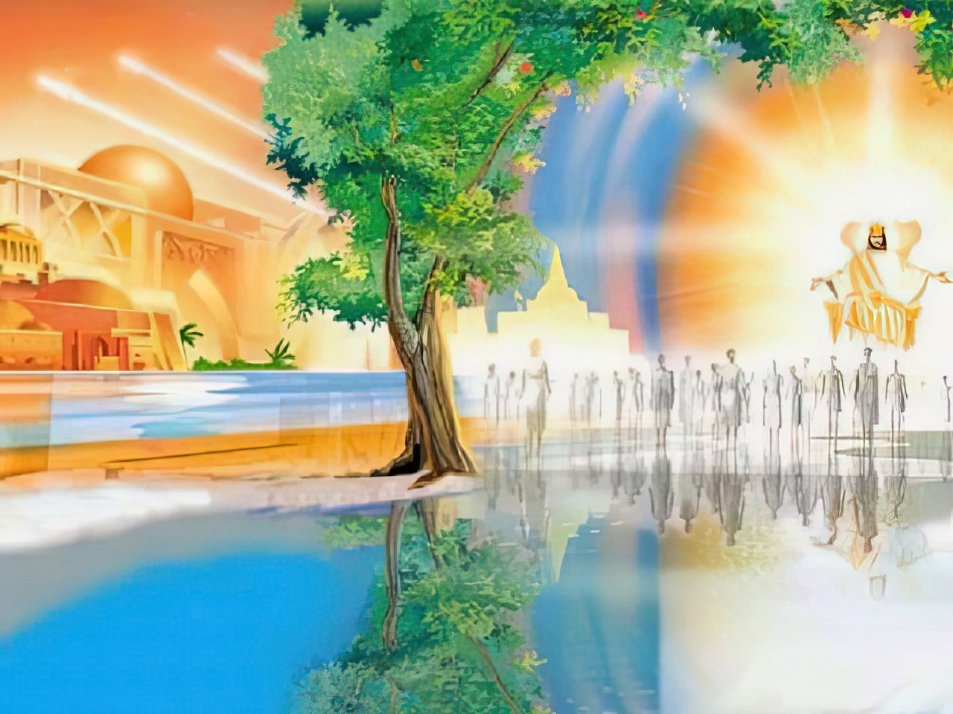
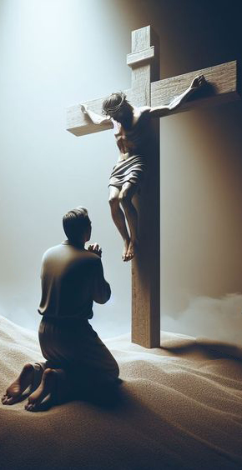
ယနေ့ကျွန်ုပ်တို့၏တာဝန်။
'ထိုသို့​သော​အားဖြင့်ကိုယ်တော်​၏​လမ်း​သည်မြေကြီး​ပေါ်၌​လည်းကောင်း​၊ကိုယ်တော်​၏​ကယ်တင်​ခြင်း​သည်လူမျိုး​အပေါင်း​တို့​အလယ်​၌​လည်းကောင်းထင်ရှား​ပါစေသော​။ 'ဆာလံကျမ်း 67:2
ဗျာဒိတ်ကျမ်းကကျွန်ုပ်တို့သည်နေ၏အလင်းကိုမလိုအပ်ဘဲဘုရားသခင်၏ဘုန်းတော်ထွန်းလင်းတောက်ပစေမည့်နေ့တစ်နေ့အကြောင်းပြောပြသည် (ဗျာ၊ ၂၂း၅)။
ဆာလံ67:1သည်“ကျွန်ုပ်တို့အပေါ်၌မျက်နှာတော်ထွန်းလင်းစေ”ရန်ဘုရားသခင်ထံတောင်းလျှောက်သည့်အခိုက်အတန့်ကိုကြိုတင်မျှော်လင့်ထားပုံရသည်။ဤအကြံသည်ယဇ်ပုရောဟိတ်ကောင်းချီး၌လည်း ရှိနေသည် (တောလည်ရာ ၆း၂၅)။
လက်ဝါးကပ်တိုင်မှာခရစ်တော်ရဲ့အသေခံခြင်းကသာဘုရားသခင်ရဲ့မျက်နှာကို ကျွန်ုပ်တို့အပေါ် ထွန်းလင်းစေတယ်။ကျွန်ုပ်တို့သည်ကိုယ်တော်နှင့်အတူရှိသောအခါမှသာဤအရာသည်အပြည့်အ၀ဖြစ်ပေါ်လာမည်ဖြစ်ကြောင်း ထင်ရှားပါသည်။သို့သော်ယခု ကျွန်ုပ်တို့အပေါ်၌ ဘုရားသခင်၏ မျက်နှာတော်လင်းလက်နိုင်သလော။
ဟုတ်တယ်!သို့သော်ကျွန်ုပ်တို့အားပျော်ရွှင်စေရန်နှင့်အားပေးရုံမျှမက၊လောကီသားတို့သည်ဘုရားသခင်ကိုသိ၍ ချီးမွမ်းခြင်းငှာ၊အခြားသောသူ၏အကျိုးအတွက်သူ၏ ဘုန်းတော်ကိုထင်ဟပ်စေခြင်းငှာ၊ဘုရားသခင်၏မျက်နှာတော်သည်ငါတို့အပေါ်၌ ထွန်းလင်းတောက်ပလျက်ရှိသည် (ဆာ၊ ၆၇း၃-၇)။

Slide 9
"ခရီးတွဲဖော်များအပေါင်းတို့၊ကျွန်ုပ်တို့သည်ဤကမ္ဘာမြေ၏အရိပ်များနှင့်ရှုပ်ထွေးမှုများကြားတွင်ရှိနေသေးသော်လည်း၊မကြာမီကျွန်ုပ်တို့၏ကယ်တင်ရှင်သည်ကယ်တင်ခြင်းနှင့် ငြိမ်သက်ခြင်းကိုဆောင်ကြဉ်းရန်ပေါ်ထွန်းတော်မူမည်။ဘုရားသခင်၏လက်တော်ဖြင့်ရေးဆွဲထားသောမင်္ဂလာရှိသောအနာဂတ်ကိုယုံကြည်ခြင်းဖြင့်ရှုမြင်ကြပါစို့။လောကီအပြစ်များအတွက်အသေခံတော်မူသောသခင်ယေရှုသည်ကိုယ်တော်ကိုယုံကြည်သူတိုင်းအတွက်ပရဒိသုဘုံတံခါးဝများကိုကျယ်ပြန့်စွာဖွင့်ထားတော်မူပြီ။မကြာမီစစ်ပွဲကြီးပြီးဆုံးမည်။အောင်ပွဲခံမည်။ မကြာမီကျွန်ုပ်တို့၏ထာဝရအသက်မျှော်လင့်ခြင်းအားလုံး၏အလယ်ဗဟိုဖြစ်သောကိုယ်တော်ကိုကျွန်ုပ်တို့မျက်ဝါးထင်ထင်တွေ့မြင်ရမည်။ထိုအခါဤလောကဘဝ၏စမ်းသပ်မှုများနှင့် ဆင်းရဲဒုက္ခများသည် မရှိသလောက်ဖြစ်သည်ဟု ထင်ရမည်။"
EGW (Prophets and Kings, pg. 732)

